Slide 1

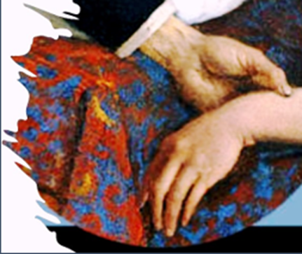
ΟΝΟΜΑΤΕΠΩΝΥΜΟ : θεοδωση Γεωργία
Α.Μ. : 1450202400183
ΕΞΑΜΗΝΟ ΦΟΙΤΗΣΗΣ : ΠΡΩΤΟ
ΘΕΜΑ ΕΡΓΑΣΙΑΣ : ανασταση η νικη της ζωσ κατά του θανατου
ΑΘΗΝΑ, 28/12/2025
ΕΠΙΤΡΕΠΩ ΤΗ ΔΗΜΟΣΙΟΠΟΙΗΣΗ ΤΗΣ ΕΡΓΑΣΙΑΣ ΜΟΥ : ΝΑΙ
ΕΘΝΙΚΟ ΚΑΙ ΚΑΠΟΔΙΣΤΡΙΑΚΟ ΠΑΝΕΠΙΣΤΗΜΙΟ ΑΘΗΝΩΝ
ΙΑΤΡΙΚΗ ΣΧΟΛΗ
Α΄ ΕΡΓΑΣΤΗΡΙΟ ΠΑΘΟΛΟΓΙΚΗΣ ΑΝΑΤΟΜΙΚΗΣ
ΑΝΘΡΩΠΙΣΤΙΚΕΣ ΑΞΙΕΣ
&
ΣΥΓΧΡΟΝΗ ΙΑΤΡΙΚΗ
MED 2135
Κωδικός μαθήματος στον Οδηγό Σπουδών: 500800
Υπεύθυνος Καθηγητής
Α.Χ. Λάζαρης

Slide 2
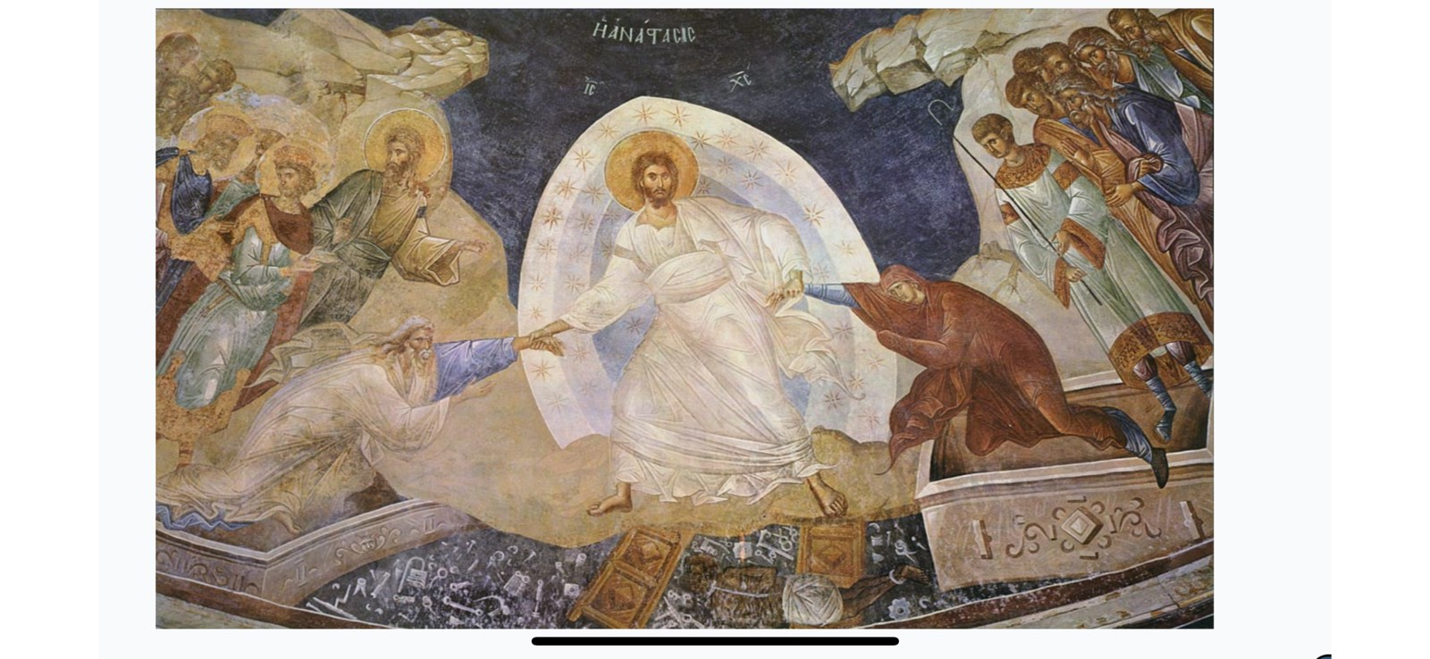
Το προσωπο του χριστου στην εικονα της αναστασησ
Η εκκλησία του σωτήρα Χριστού της χώρας νυν Καχριέ τζάμι στην Κωνσταντινούπολη χρονολογείται από τον πέμπτο αιώνα μ.Χ. Στο παρεκκλήσι δίπλα η κόγχη είναι αφιερωμένη στην ανάσταση. Στο κέντρο της εικόνας -όπως και στις περισσότερες αγιογραφίες της αναστάσεως- σκιρτά ο Χρήστος λάμποντας από το άκτιστο φως, Κυρίως της ζωής γεμάτος με τον δυναμισμό του Αγίου πνεύματος και ακτινοβολώντας. Το πρόσωπο του εξουσιάζει και κυριαρχεί βασιλικά ως ελευθερωτής μετά την ‘ανάσταση’ που έγινε στον Άδη. Ο ίδιος παρουσιάζετε ως Κύριος των ουρανών και διέρχεται από τους αιθέρες στάση που ενισχύεται μέσω του ιμάτιού του που κυματίζει. Περιστοιχίζεται από μία Φωτεινή δόξα που αποτελείται από ουράνιες σφαίρες στολισμένες με φωτεινά άστρα που διασχίζονται από την ακτινοβολία του. Είναι ντυμένος με φως χαρακτηριστικό του δοξασμένου σώματος και σύμβολο της θείας δόξας, της θεότητας του.

Slide 3
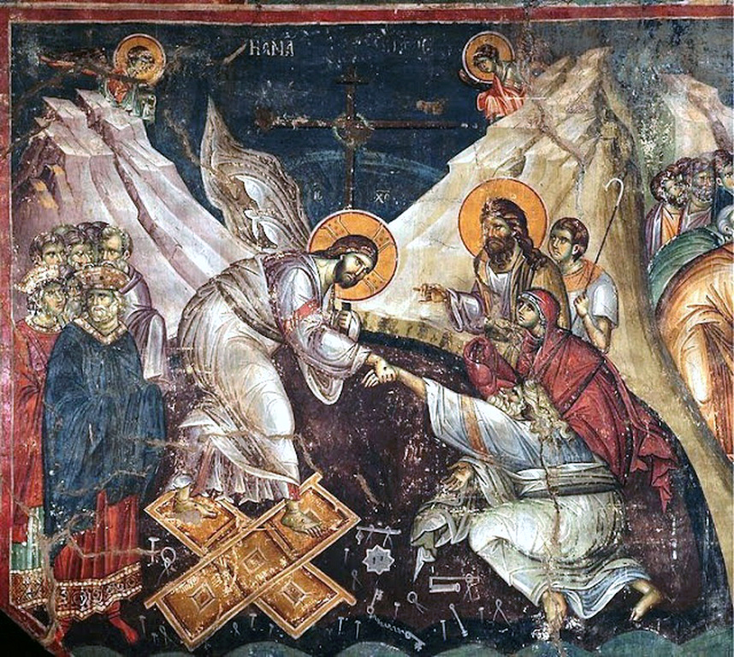
Τα πρωσοπα που περιβαλουν τον χριστο
Στην αγιογραφία της Ανάστασης, ο Χριστός περιβάλλεται από σημαντικά πρόσωπα. Στην κορυφή, οι Προπάτορες (Αδάμ και Εύα) αντιπροσωπεύουν την πτώση του ανθρώπου και τη λύτρωση που έφερε ο Χριστός.
Πίσω τους, προφήτες και δίκαιοι της Παλαιάς Διαθήκης, όπως ο Δαβίδ και ο Σολομών, που προεικονίζουν την έλευση του Μεσσία, ενώ συμβολίζουν και τη σωτηρία της ανθρωπότητας από τον θανάτου.
Στα δεξιά και αριστερά, αγγελικά τάγματα δηλώνουν τη συμμετοχή του ουρανού στη λύτρωση αυτή.
Ο Άγιος Ιωάννης ο Πρόδρομος απεικονίζεται δείχνοντας με το δάχτυλο τον Χριστό. Ο ρόλος του είναι να μαρτυρήσει τη θεϊκή φύση του Χριστού και την εκπλήρωση της προφητείας της Βίβλου για την έλευση του Μεσσία. Συμβολίζει τη σύνδεση της Παλαιάς και Νέας Διαθήκης στην ιστορία της σωτηρίας.

Slide 4
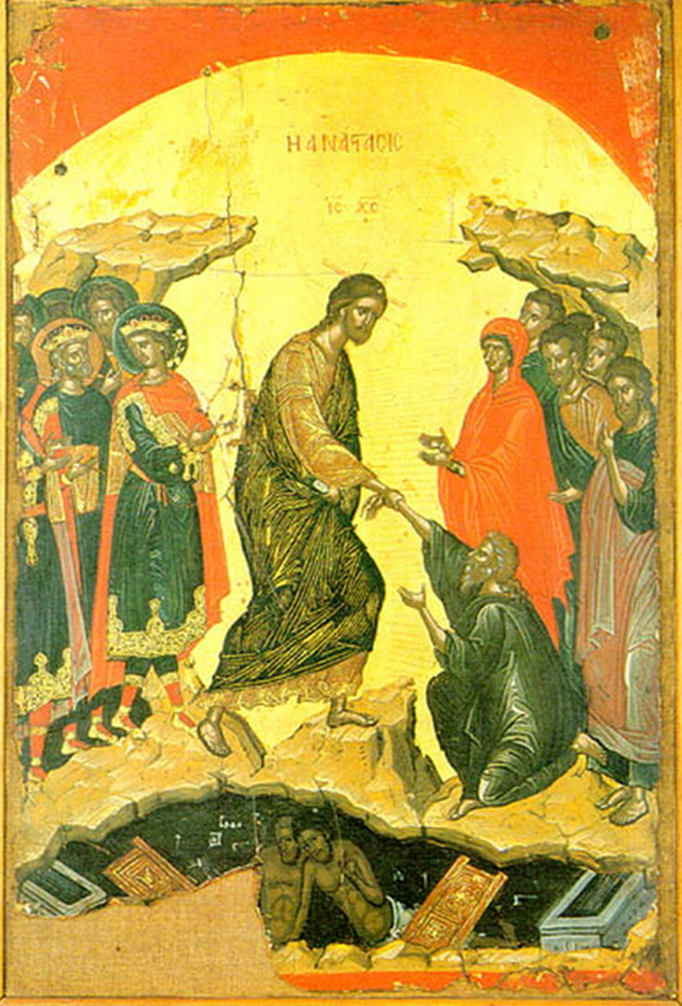
Η γη και ο αδησ
Στην αγιογραφία της Ανάστασης, το γενικότερο υπόβαθρο συμβολίζει:
Η γη και τα βουνά: Αντιπροσωπεύουν την κτιστή δημιουργία, που «συγκλονίζεται» από το κοσμοϊστορικό γεγονός της Ανάστασης. Τα ρήγματα της γης δείχνουν τη διάλυση των δεσμών του θανάτου.
Το σκοτάδι του Άδη: Συμβολίζει τη βασιλεία του θανάτου, η οποία καταλύεται από τη θεϊκή δύναμη του Χριστού. Το σκοτάδι υποχωρεί μπροστά στο φως Του.
Οι θρυμματισμένες πύλες: Δείχνουν τη συντριβή του θανάτου και τη διάνοιξη της οδού προς τη ζωή.
Γενικότερα το υπόβαθρο δηλώνει τη μεταφυσική διάσταση της σκηνής, όπου η σωτηρία ξεπερνά τον χώρο και τον χρόνο, αναγεννώντας την ανθρώπινη φύση και τη δημιουργία.

Slide 5
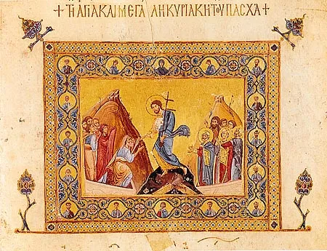
Η υμνολογια και αγιογραφια
‘’Και την άμετρων σου ευσπλαχνία ταις του Αδου σειραις συνεχόμενοι δεδόρκοτες προς το φως ηπείγοντο.
Χριστέ, αγάλλωμένω πόδι, Πάσχα κρατούντες αιωνίων.’’
Η φράση εκφράζει τη θεολογία της Ανάστασης και την υπέρτατη ευσπλαχνία του Χριστού. Οι «σειρές του Άδου» είναι οι δεσμά της αμαρτίας και του θανάτου, που συντρίβονται από τη θεία Του δύναμη. Οι ψυχές που «δεδόρκοτες προς το φως ηπείγοντο» δείχνουν την απελευθέρωση των δικαίων, οι οποίοι, αντικρίζοντας το αναστάσιμο φως, πορεύονται προς τη σωτηρία.
Η φράση «αγάλλωμένω πόδι» εκφράζει τη χαρά της λύτρωσης, ενώ το «Πάσχα κρατούντες αιωνίων» δηλώνει τη συμμετοχή στην αιώνια ζωή που εγκαινιάζει η Ανάσταση.

Slide 6
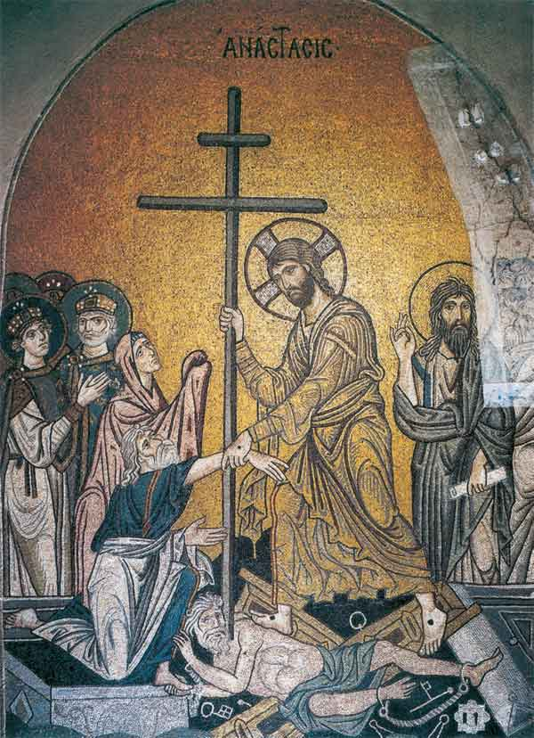
Το θαυμα της αναστασησ στον χρονο
Σύμφωνα με την Ορθόδοξη Εκκλησία, το θαύμα της Ανάστασης διαρκεί στον χρόνο διότι αποτελεί γεγονός υπερβατικό, που δεν περιορίζεται σε μια ιστορική στιγμή. Η Ανάσταση του Χριστού κατήργησε τον θάνατο και άνοιξε την οδό της αιώνιας ζωής για όλη την ανθρωπότητα. Μέσα από τη λατρεία, την υμνολογία και τα Μυστήρια της Εκκλησίας, το αναστάσιμο μήνυμα ανανεώνεται συνεχώς, καθιστώντας το παρόν στη ζωή των πιστών. Έτσι, η Ανάσταση παραμένει ζωντανή πραγματικότητα, φέρνοντας ελπίδα και σωτηρία σε κάθε γενιά
Στην αγιογραφία της Αναστάσεως, η διαρκής παρουσία του θαύματος αποτυπώνεται με τον Χριστό να συντρίβει τις πύλες του Άδη, απελευθερώνοντας τις ψυχές των δικαίων. Η εικόνα αυτή αναπαριστά την αδιάκοπη προσφορά σωτηρίας, καθώς η Ανάσταση του Χριστού, μέσα από την αγιογραφία, γίνεται ένα αιώνιο και παρόν γεγονός, που συνεχώς ανανεώνεται για τους πιστούς.

Slide 7
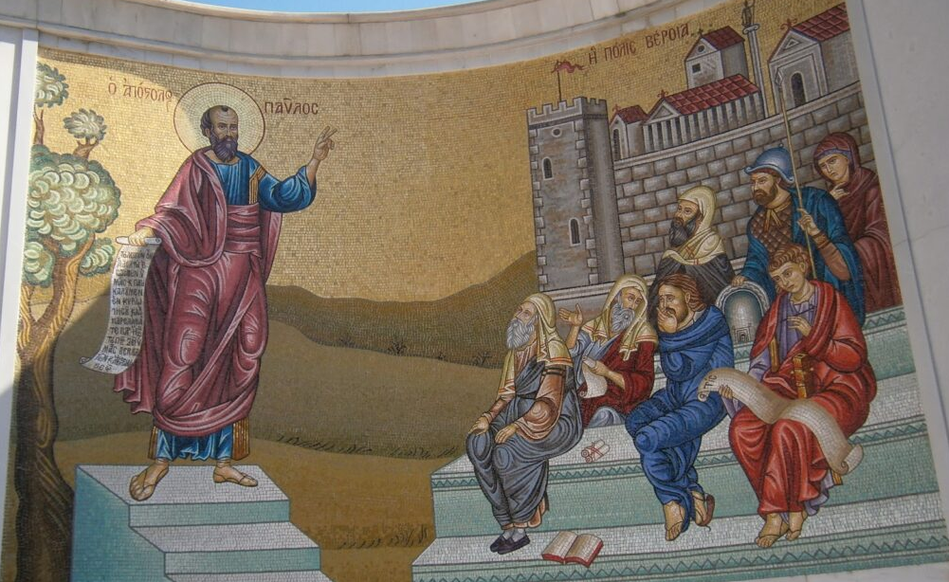
Ο παυλοσ και ανασταση
Α΄ Κορινθίους 15:14-22
Μετάφραση:
14 Αν όμως ο Χριστός δεν έχει αναστηθεί, τότε το κήρυγμά μας είναι μάταιο και η πίστη σας είναι μάταιη.
15 Και εμείς βρισκόμαστε ψευδομάρτυρες του Θεού, επειδή καταμαρτυρήσαμε για τον Θεό ότι ανέστησε τον Χριστό, τον οποίο όμως δεν ανέστησε, αν πράγματι οι νεκροί δεν ανασταίνονται.
16 Γιατί αν δεν ανασταίνονται οι νεκροί, τότε ούτε ο Χριστός ανέστη.
17 Και αν ο Χριστός δεν ανέστη, τότε η πίστη σας είναι μάταιη, εξακολουθείτε να είστε στις αμαρτίες σας.
18 Τότε, όσοι πέθαναν στον Χριστό, χάθηκαν.
19 Αν μόνο για αυτή τη ζωή ελπίζουμε στον Χριστό, είμαστε οι πιο αξιολύπητοι από όλους τους ανθρώπους.
20 Αλλά τώρα ο Χριστός ανέστη από τους νεκρούς, όντας η «απαρχή» των κεκοιμημένων.
21 Διότι όπως σε έναν άνθρωπο (τον Αδάμ) όλοι πεθαίνουν, έτσι και σε Χριστό όλοι θα ζωοποιηθούν.
22 Αλλά ο καθένας με τη σειρά του: «Απαρχή» ο Χριστός, μετά οι του Χριστού στην παρουσία Του.

Slide 8
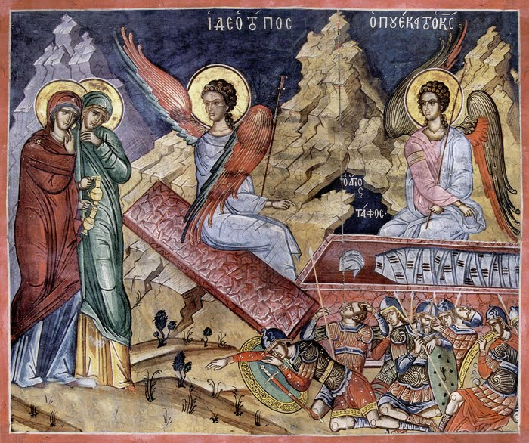
Ο Απόστολος Παύλος στην πρώτη επιστολή προς Κορινθίους (15:14-22) υπογραμμίζει τη θεμελιώδη σημασία της Ανάστασης για την πίστη των χριστιανών. Εξηγεί ότι αν δεν υπάρχει Ανάσταση, η πίστη είναι κενή και οι πιστοί παραμένουν «εν αμαρτίαις».
Για τον Παύλο, η Ανάσταση του Χριστού είναι η εγγύηση της δικής μας ανάστασης και αιώνιας ζωής. Οι πιστοί, που πιστεύουν στην Ανάσταση, θα ζήσουν μαζί με τον Χριστό στην αιωνιότητα. Αυτό το δόγμα αποτελεί τον πυρήνα της χριστιανικής πίστης, δίνοντας νόημα και ελπίδα στη ζωή και στη σωτηρία. Η Ανάσταση σηματοδοτεί τη νίκη κατά του θανάτου και την προοπτική της αιώνιας ζωής.

Slide 9
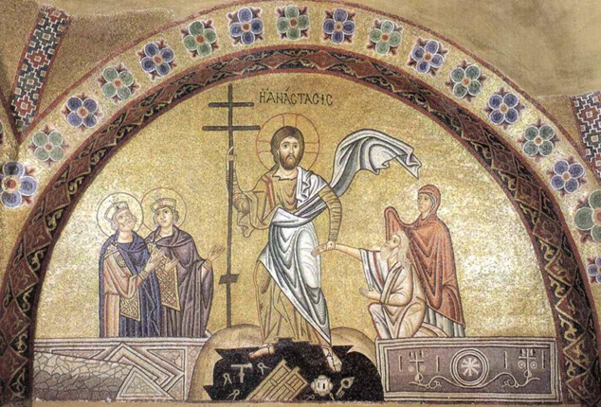
συμπερασματα
Η αγιογραφία της Ανάστασης αποτυπώνει την υπέρβαση του θανάτου και την αποκατάσταση της ζωής μέσα από τη θεϊκή χάρη. Ο Χριστός, θριαμβευτής, κατέρχεται στον Άδη και ελευθερώνει τις ψυχές των δικαίων, ενώ το φως της Ανάστασης φωτίζει το σκοτάδι της αμαρτίας και του θανάτου. Ο Απόστολος Παύλος αναφέρει ότι χωρίς την Ανάσταση, η πίστη είναι άνευ περιεχομένου, καθώς η αναγγελία της νίκης του Χριστού είναι αυτή που φέρνει τη σωτηρία στους πιστούς.
Η εικόνα της Ανάστασης, λοιπόν, αποκαλύπτει τη ζωντανή αλήθεια του Ευαγγελίου, μεταφέροντας την αλήθεια της σωτηρίας και την ελπίδα για αιώνια ζωή, που αναβλύζει από το πρόσωπο του Αναστάντος Χριστού.

Slide 10
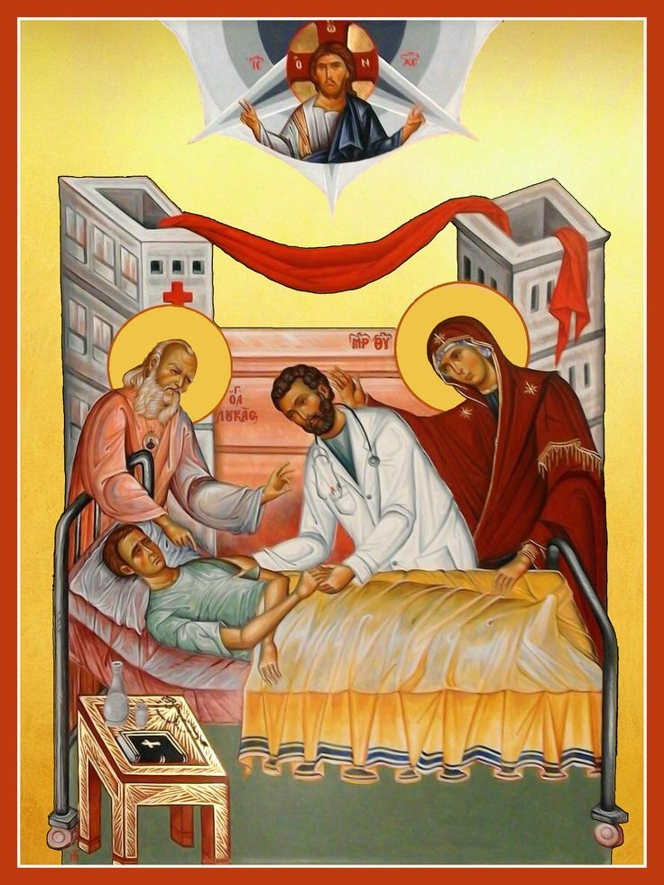
Ιατρικη και ανασταση
(προσωπικη αποψη)
Η ιατρική, ενώ προσφέρει θεραπεία για τις σωματικές ασθένειες, δεν μπορεί να καταργήσει τον φόβο που προκαλεί ο θάνατος. Αν και η επιστήμη ανακουφίζει από τον πόνο και καθυστερεί τον αναπόφευκτο θάνατο, ο άνθρωπος παραμένει εγκλωβισμένος στην αίσθηση της προσωρινότητας και της ανασφάλειας. Η πίστη στην Ανάσταση, όμως, δίνει στον άνθρωπο τη δυνατότητα να υπερβεί αυτόν τον φόβο, προσφέροντας του την ελπίδα για ζωή πέρα από τον θάνατο. Η Ανάσταση του Χριστού προσδιορίζει τον θάνατο όχι ως το τέλος, αλλά ως μια μετάβαση προς την αιώνια ζωή. Αυτή η πίστη ανανεώνει την εσωτερική δύναμη του πιστού, δίνοντάς του την παρηγοριά ότι, παρά τις σωματικές ασθένειες και τα φυσικά όρια, η ζωή δεν περιορίζεται στον θνητό κόσμο.

Slide 11
παραπομπεσ
https://www.orthodoxianewsagency.gr/orthodoxes-provoles/i-eikona-tis-anastaseos-kai-oi-symvolismoi-tis/
http://dimitrissiregelas.blogspot.com/2012/04/icon-of-resurrection-or-the-descent.html?m=1
https://www.orthodoxianewsagency.gr/orthodoxes-provoles/i-eikona-tis-anastaseos-kai-oi-symvolismoi-tis/
http://dimitrissiregelas.blogspot.com/2012/04/icon-of-resurrection-or-the-descent.html?m=1
https://www.agioritespateres.com/toichografies-emm-panselinou-protaton-karyes-tou-agiou-orous-1290-m-ch/
http://i-m-patron.gr/i-m-patron-old.gr/keimena/xaran2013.html
https://images.app.goo.gl/p5XA3URq5dduTMAQ8
https://images.app.goo.gl/m2d5fHMocPhZSVgw6

